Slide 1

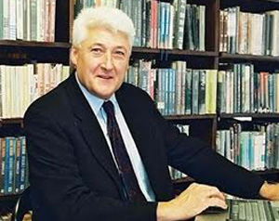
Književnik moga zavičaja
Božidar Prosenjak
2.d
Jadranka Jelisavac, mag.prim.educ.

Slide 2
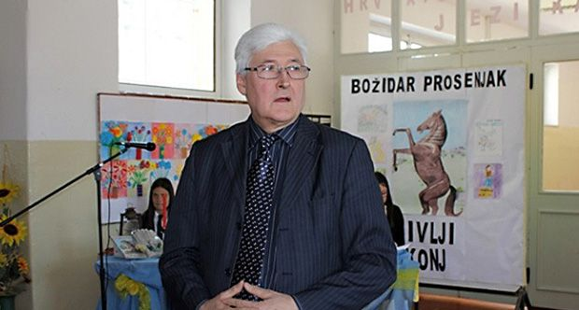
Rođen 1948. u Koprivnici.
Djetinjstvo je proveo u podravskom selu Kuzminecu.
Tamo je započeo svoje školovanje, nastavio ga zatim u Koprivnici, Parizu i Zagrebu, gdje je diplomirao kinezistiku na Filozofskom fakultetu.
Piše prozu, poeziju i drame, surađuje u dječjim časopisima.
Za dječji roman Divlji konj dobio je nagrade Ivana Brlić Mažuranić i Grigor Vitez. To mu je najpoznatije djelo.
Hrvatski je književnik i novinar.
Objavljuje prozne, pjesničke, dramske i kritičke tekstove…
Dobitnik je više nagrada za svoje stvaralaštvo.

Slide 3






Životno stvaralaštvo - djela

Slide 4











Slide 5
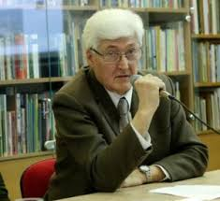
Susret na daljinu s književnikom
Božidarom Prosenjakom

Slide 6
MIŠ
Književno djelo za cjelovito čitanje u drugom razredu
zajedničko čitanje i interpretacija pročitanog
Čitanje zabilješki iz dnevnika čitanja
Vrednovanje usvojenog

Slide 13
I na kraju…
„Veselimo se svakom novom susretu s našim zavičajnim književnikom Božidarom Prosenjakom.”
2. d i učiteljica Jadranka Jelisavac

